Slide 1
ΒΑΡΥΤΙΚΗ ΔΥΝΑΜΗ ΚΑΙ ΚΙΝΗΣΗ ΔΟΡΥΦΟΡΩΝ ΣΤΟ ΗΛΙΑΚΟ ΜΑΣ ΣΥΣΤΗΜΑ
ΝΙΚΗ ΜΑΜΖΕΡΙΔΟΥ
Φυσικός
1^{ο} ΓΥΜΝΑΣΙΟ ΘΕΡΜΗΣ
Το έργο υποστηρίχτηκε από το Ελληνικό Ίδρυμα Έρευνας και Καινοτομίας (ΕΛ.ΙΔ.Ε.Κ.) στο πλαίσιο της 3ης Προκήρυξης της Δράσης «Επιστήμη και Κοινωνία» με τίτλο «Κόμβοι Έρευνας, Καινοτομίας και Διάχυσης» (Αριθμός Έργου: 02181)

Slide 2
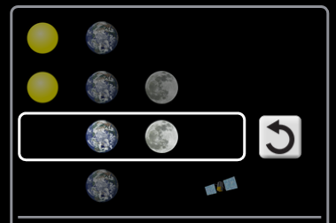
Το εκπαιδευτικό σενάριο απευθύνεται σε μαθητές της:
Β’ Γυμνασίου
Θεματική ενότητα / κεφάλαιο του αναλυτικού προγράμματος:
ΦΥΣΙΚΗ
Δυνάμεις-βαρύτητα-κίνηση

Slide 3
Χρησιμοποιείται η προσομοίωση «Βαρύτητα και τροχιές»:
https://phet.colorado.edu/sims/html/gravity-and-orbits/latest/gravity-and-orbits_el.html

Slide 4
Με τη βοήθεια της προσομοίωσης μελετώνται:
Οι βαρυτικές δυνάμεις που προκαλούν την κίνηση φυσικών και τεχνητών δορυφόρων του Ηλιακού μας Συστήματος
Οι παράμετροι που επηρεάζουν τη βαρυτική δύναμη μεταξύ δύο ουράνιων σωμάτων

Slide 5
Είδος εκπαιδευτικού σεναρίου:
Καθοδηγούμενη διευρεύνηση

Slide 6
ΓΝΩΣΤΙΚΟΙ:
ΕΚΠΑΙΔΕΥΤΙΚΟΙ ΣΤΟΧΟΙ
Να κατανοήσουν πως η κυρίαρχη δύναμη μεταξύ των ουράνιων σωμάτων είναι η βαρυτική.
Να συνδέσουν τη δύναμη με την κίνηση που προκαλεί.
Να μελετήσουν ποιοτικά τους παράγοντες-παραμέτρους από τους οποίους εξαρτάται η βαρυτική δύναμη.

Slide 7
ΨΥΧΟΚΙΝΗΤΙΚΟΙ:
ΕΚΠΑΙΔΕΥΤΙΚΟΙ ΣΤΟΧΟΙ
Να χειρίζονται ψηφιακά εργαλεία.
Να οργανώνουν πειραματική διαδικασία, να παίρνουν μετρήσεις (με ψηφιακά εργαλεία), να κάνουν υπολογισμούς, να δημιουργούν σχέδια με τις παρατηρήσεις τους.

Slide 8
ΣΥΝΑΙΣΘΗΜΑΤΙΚΟΙ:
ΕΚΠΑΙΔΕΥΤΙΚΟΙ ΣΤΟΧΟΙ
Να μπορούν να εργάζονται ομαδικά.
Να αναπτύσσουν κριτική σκέψη.
Να κάνουν υποθέσεις πάνω σε φυσικά φαινόμενα, να τις διερευνούν με κατάλληλα πειράματα, και να τις επιβεβαιώνουν ή να τις διαψεύδουν ανάλογα με τα πειραματικά δεδομένα.
Να βελτιωθεί η στάση τους απέναντι στην επιστήμη.

Slide 9
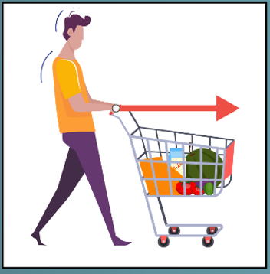
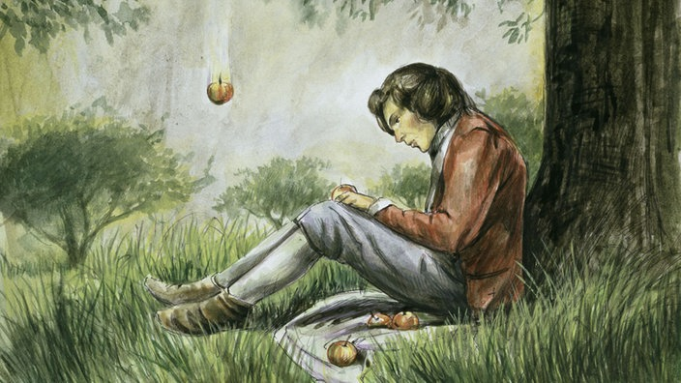
ΣΥΝΔΕΣΗ ΜΕ ΤΗΝ ΠΡΟΗΓΟΥΜΕΝΗ ΓΝΩΣΗ:
ΑΡΧΙΚΕΣ ΕΡΩΤΗΣΕΙΣ - ΠΡΟΣΑΝΑΤΟΛΙΣΜΟΣ
Τι παθαίνει ένα σώμα όταν ασκείται επάνω του κάποια δύναμη;
Αν παρατηρήσουμε πως κάποιο σώμα αλλάζει θέση, τι μπορούμε να συμπεράνουμε;
Τι παρατήρησε, σύμφωνα με την παράδοση, ο Νεύτωνας κάτω από τη μηλιά του σπιτιού του και τι συμπέρανε; Πώς ονόμασε τη δύναμη αυτή; Μεταξύ ποιων δύο σωμάτων ασκείται; Είναι δύναμη από απόσταση ή από επαφή;

Slide 10
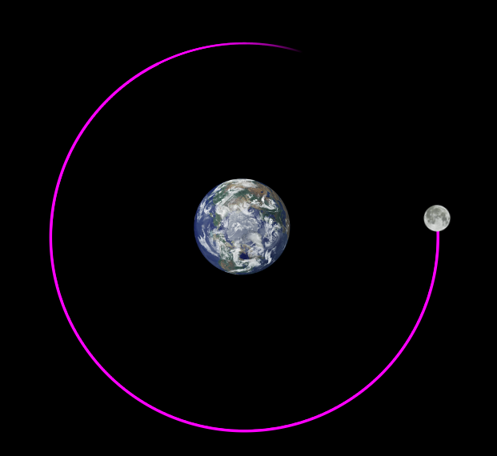
ΕΜΠΛΟΚΗ ΚΑΙ ΜΑΘΗΣΙΑΚΗ ΠΡΟΚΛΗΣΗ:
ΑΡΧΙΚΕΣ ΕΡΩΤΗΣΕΙΣ - ΠΡΟΣΑΝΑΤΟΛΙΣΜΟΣ
Η Σελήνη κινείται γύρω από τη Γη. Τι κίνηση κάνει;
Πώς ονομάζεται εξαιτίας της κίνησης αυτής;
Πού οφείλεται άραγε η κίνησή της;

Slide 11
ΕΡΩΤΗΣΕΙΣ ΠΡΟΣ ΔΙΕΡΕΥΝΗΣΗ - ΥΠΟΘΕΣΕΙΣ:
ΔΙΑΤΥΠΩΣΗ ΕΡΩΤΗΣΕΩΝ ΚΑΙ ΥΠΟΘΕΣΕΩΝ
Αφού η κίνηση προκαλείται από κάποια δύναμη, ποια είναι η δύναμη αυτή;
Μεταξύ ποιων δύο σωμάτων ασκείται;
Πώς μπορούμε να σχεδιάσουμε τη δύναμη; Ποια είναι η διεύθυνση και η φορά της σε διάφορα σημεία της τροχιάς;
Ποιοι παράγοντες μπορεί να επηρεάζουν τη δύναμη αυτή;
Τι θα συνέβαινε εάν η δύναμη αυτή καταργούνταν;

Slide 12
ΕΡΕΥΝΑ
Οι μαθητές, δουλεύοντας σε ομάδες και χρησιμοποιώντας την προσομοίωση:
https://phet.colorado.edu/sims/html/gravity-and-orbits/latest/gravity-and-orbits_el.html
καλούνται να:
Οργανώσουν έρευνα-εικονικό πείραμα για την περίπτωση κίνησης της Σελήνης γύρω από τη Γη.
Αναλύσουν τα πειραματικά δεδομένα τους.
Ερμηνεύσουν τα δεδομένα.
ώστε να επιβεβαιώσουν ή να διαψεύσουν τις υποθέσεις τους.

Slide 13
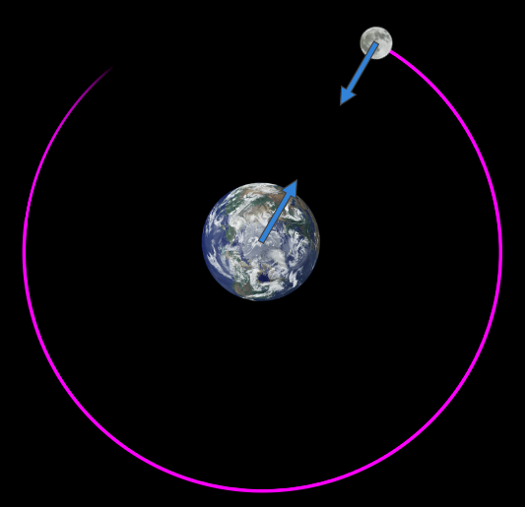
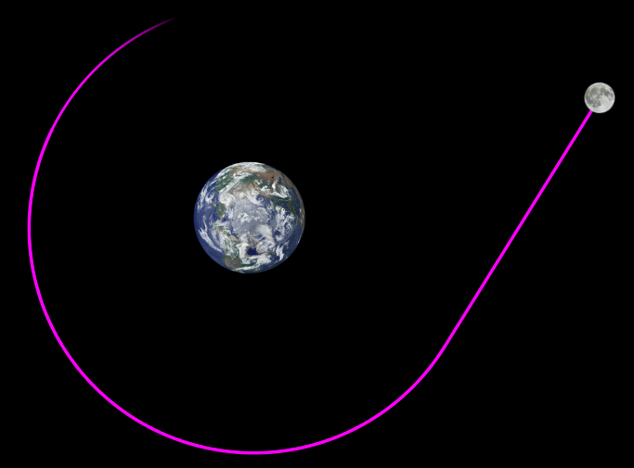
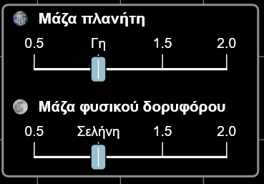
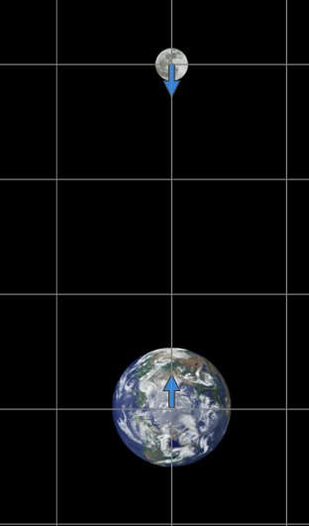
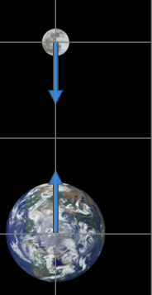
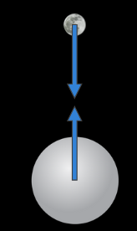
ΣΥΜΠΕΡΑΣΜΑ
Τελικά, οι ομάδες καταλήγουν σε ποιοτικά συμπεράσματα:
που τα παρουσιάζουν στην ολομέλεια της τάξης.

Slide 14
ΠΑΡΟΥΣΙΑΣΗ ΚΑΙ ΣΥΖΗΤΗΣΗ ΤΗΣ ΕΡΕΥΝΑΣ:
ΣΥΖΗΤΗΣΗ
Η κάθε ομάδα παρουσιάζει την πορεία εργασίας της.
Γίνεται ανασκόπηση κι αξιολόγηση της διαδικασίας.
Συγκρίνονται και ελέγχονται τα αποτελέσματα της έρευνας κάθε ομάδας.

Slide 15
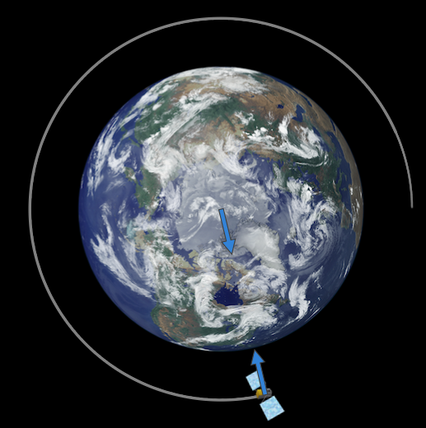
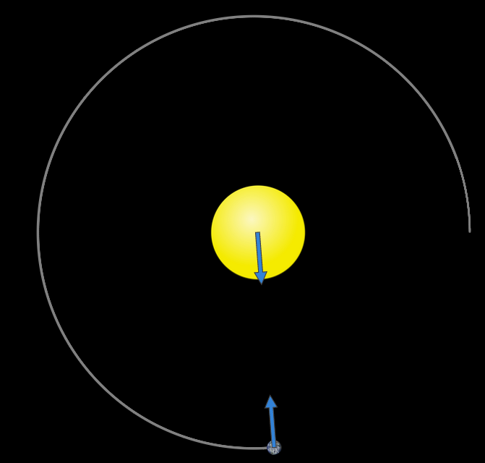
ΓΕΝΙΚΕΥΣΗ - ΕΠΑΛΗΘΕΥΣΗ:
ΣΥΖΗΤΗΣΗ
Ισχύουν τα ίδια συμπεράσματα στην περίπτωση:
Γης – Διαστημικού σταθμού;
Ήλιου – Γης;
Πειραματιστείτε!!!

Slide 16
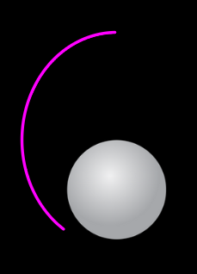
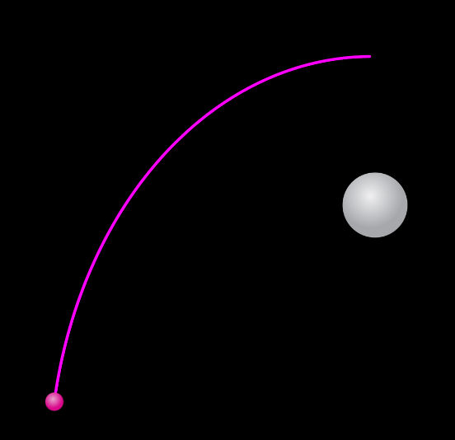
ΕΠΕΚΤΑΣΗ:
ΣΥΖΗΤΗΣΗ
Σε κάθε περίπτωση ένα σώμα μπορεί να είναι δορυφόρος κάποιου άλλου; Προσπαθήστε να πετύχετε:
Το ένα σώμα να πέφτει πάνω στο άλλο.
Το ένα σώμα να ξεφεύγει από το άλλο.
Πειραματιστείτε!!!

Slide 17
ΕΠΙΠΛΕΟΝ ΓΝΩΣΕΙΣ:
ΣΥΖΗΤΗΣΗ
Πώς, νομίζετε, μπορεί ένα σώμα να μπει σε τροχιά γύρω από τη Γη, να γίνει, δηλαδή, δορυφόρος της;
Παρακολουθήστε το παρακάτω σχετικό βίντεο:
https://www.youtube.com/watch?v=sUQVdW_bStU

Slide 18
Σας ευχαριστώ!
ΝΙΚΗ ΜΑΜΖΕΡΙΔΟΥ
Φυσικός
1^{ο} ΓΥΜΝΑΣΙΟ ΘΕΡΜΗΣ
Το έργο υποστηρίχτηκε από το Ελληνικό Ίδρυμα Έρευνας και Καινοτομίας (ΕΛ.ΙΔ.Ε.Κ.) στο πλαίσιο της 3ης Προκήρυξης της Δράσης «Επιστήμη και Κοινωνία» με τίτλο «Κόμβοι Έρευνας, Καινοτομίας και Διάχυσης» (Αριθμός Έργου: 02181)

